Slide 1
Bases de la Communication
BUT1
R1.11
Nathalie OLLIVIER

Slide 2
Introduction
La communication est un processus essentiel
dans tous les domaines, y compris l'informatique.
Comprendre les principes fondamentaux de la communication permet d'améliorer
. la collaboration,
. la gestion de projet,
. le développement de systèmes.

Slide 3
Objectifs du cours
- Comprendre les différents types de communication.
- Identifier les éléments clés du processus de communication.
- Appréhender l'importance de la communication dans le contexte professionnel.
I. Types de communication
1. Communication verbale
- Définition : Échange d'informations par le biais de mots, que ce soit à l'oral ou à l'écrit.
- Exemples : Réunions, présentations, emails, chats.
2. Communication non verbale
- Définition : Transfert de messages sans mots, utilisant des gestes, des expressions faciales et le langage corporel.
- Exemples : Posture, regards, expressions émotionnelles.
3. Communication visuelle
- Définition : Utilisation d'images, de graphiques et de diagrammes pour transmettre des informations.
- Exemples : Infographies, présentations PowerPoint, prototypes.

Slide 4
II. Le processus de communication
1. Émetteur
- Rôle : Personne qui envoie le message.
- Importance : La clarté et la pertinence du message dépendent de l'émetteur.
2. Message
- Rôle : L'information ou l'idée que l'émetteur souhaite transmettre.
- Éléments : Contenu, structure, langage utilisé.
3. Canal
- Définition : Moyen par lequel le message est transmis.
- Exemples : Email, téléphone, face à face.
4. Récepteur
- Rôle : Personne qui reçoit le message.
- Importance : La compréhension du message dépend des compétences et de l'attention du récepteur.
5. Feedback
- Définition : Réaction du récepteur au message reçu.
- Importance : Permet de vérifier la compréhension et d'ajuster la communication si nécessaire.

Slide 5
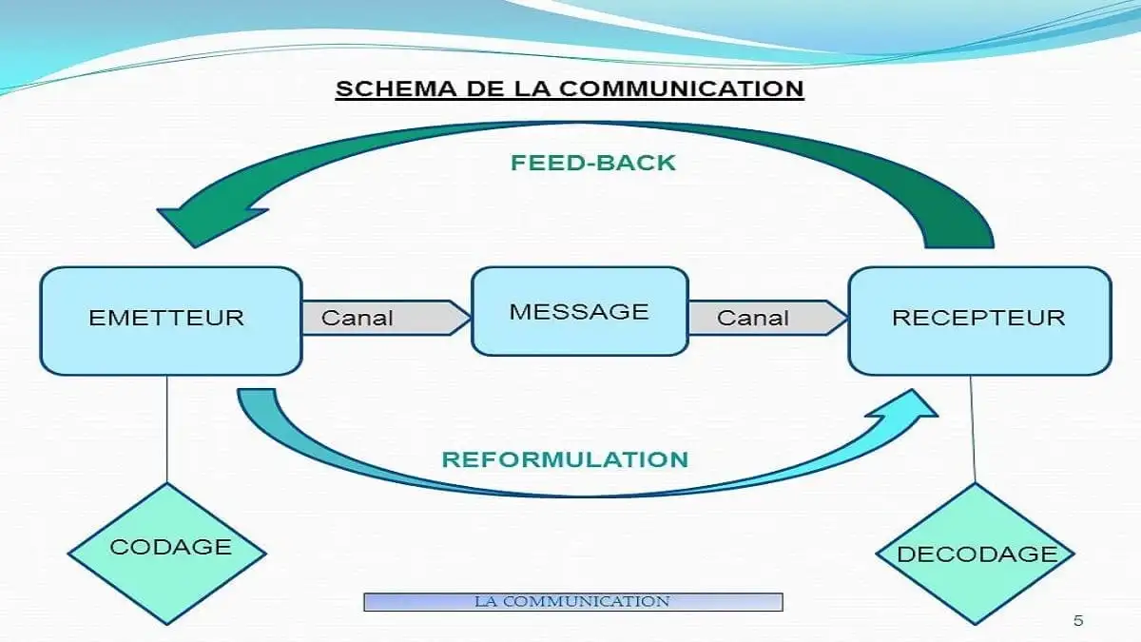

Slide 6
III. Freins* à la communication
1. Freins physiques
- Exemples : Bruit, distance géographique, environnement.
2. Freins psychologiques
- Exemples : Préjugés, émotions, manque de motivation.
3. Freins linguistiques
- Exemples : Jargon technique, différences de langue.

Slide 7
IV. Importance de la communication en informatique
1. Collaboration en équipe
- La communication efficace est cruciale pour le travail en équipe, surtout dans des projets techniques où plusieurs intervenants doivent coopérer.
2. Gestion de projet
- Une bonne communication permet de définir clairement les rôles, les responsabilités et les délais, ce qui est essentiel pour la réussite d'un projet.
3. Support utilisateur
- La communication avec les utilisateurs finaux est fondamentale pour comprendre leurs besoins et améliorer les systèmes.
Conclusion
La communication est un élément clé dans le domaine de l'informatique. En développant des compétences en communication, vous serez mieux préparé à collaborer efficacement, à gérer des projets et à interagir avec les utilisateurs.

Slide 8


https://youtu.be/bI-y743v6ss?feature=shared

